Slide 1

MIGRAZIONE GASTRICA INTRATORACICA DOPO LSG
Md, Phd Cosimo Callari
Ospedale buccheri la ferla, FBF, Palermo

Slide 2
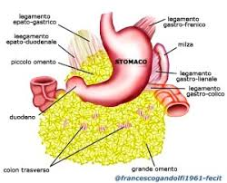
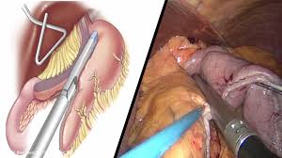
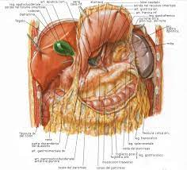
La migrazione intratoracica della sleeve gastrectomy (ITM) rappresenta l'erniazione parziale o completa del tubulo gastrico residuo attraverso lo iato esofageo
Meccanismoo insito nella stessa
tecnica chirurgica della sleeve gastrectomy
Che prevede la sezione dei legamenti di
fissazione dello stomaco
.
Alterazione dell'anatomia angolare della giunzione gastroesofagea

Slide 3
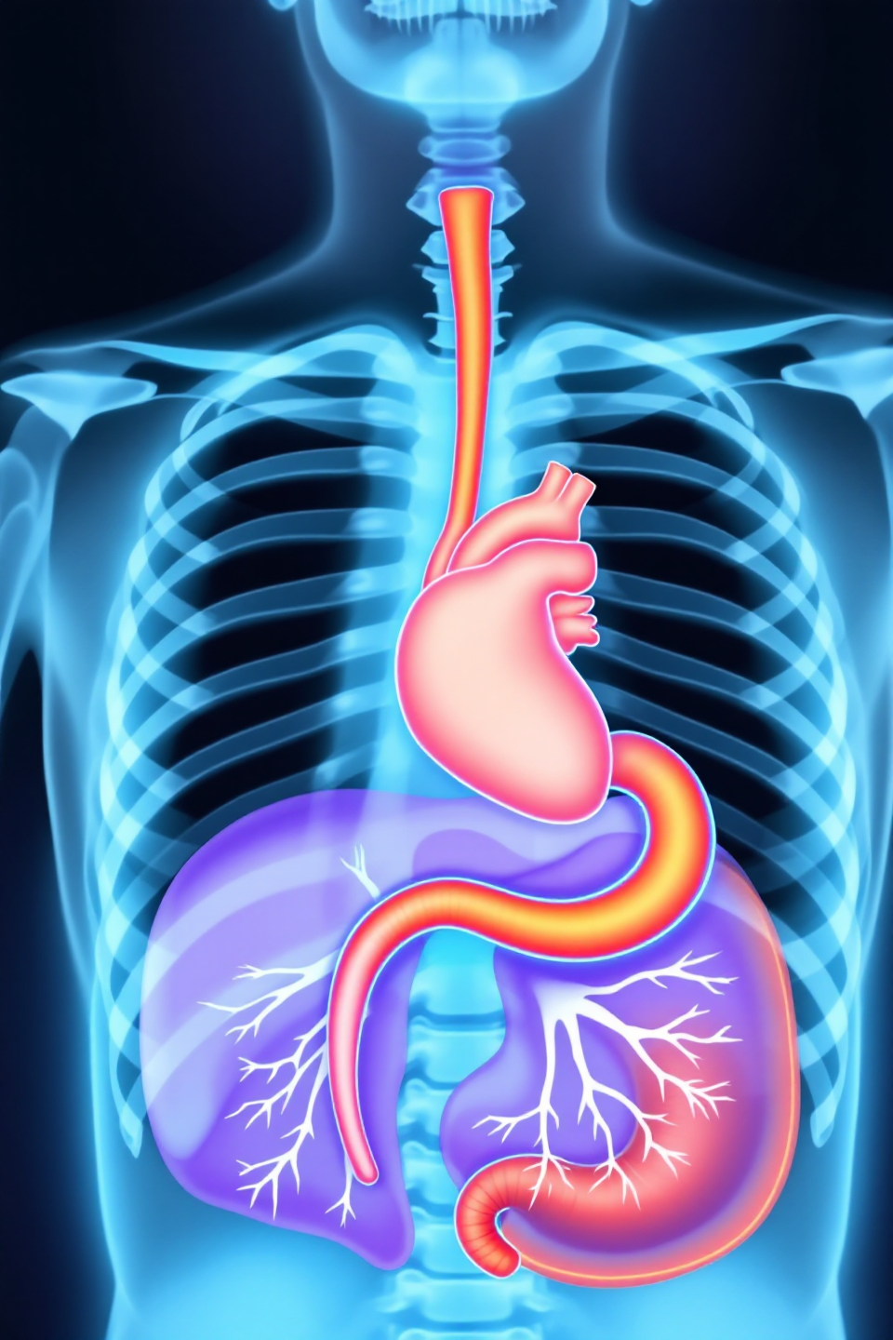

Epidemiologia della Migrazione Intratoracica
Incidenza tra 0,4% e 2,5%
L'incidenza aumenta nei casi di limitata esperienza chirurgica. I casi tardivi presentano maggiore complessità di trattamento.

Slide 4

Timing della Manifestazione Clinica
1
Fase Precoce
Entro 6 mesi dall'intervento. Sintomatologia spesso lieve. Buona risposta alla terapia conservativa.
2
Fase Intermedia
Tra 6 e 12 mesi. Sintomi progressivi. Richiede valutazione specialistica.
3
Fase Tardiva
Oltre 12 mesi. Sintomatologia severa. Maggiore difficoltà terapeutica.

Slide 5

l'incidenza aumenta progressivamente con il tempo di follow-up:
Complicanza che può manifestarsi anche a distanza di anni dall'intervento primario. In particolare, il tasso di migrazione transiatale a 1, 2 e 3 anni è risultato rispettivamente dello 0,7%, 1,3% e 1,7%.
Importanza di un follow-up prolungato per la corretta valutazione di questa complicanza.
Transhiatal Migration After Laparoscopic Sleeve Gastrectomy: Myth or Reality? A Multicenter, Retrospective Study on the Incidence and Clinical Impact. Termine P, et al. Obes Surg. 2021

Slide 6
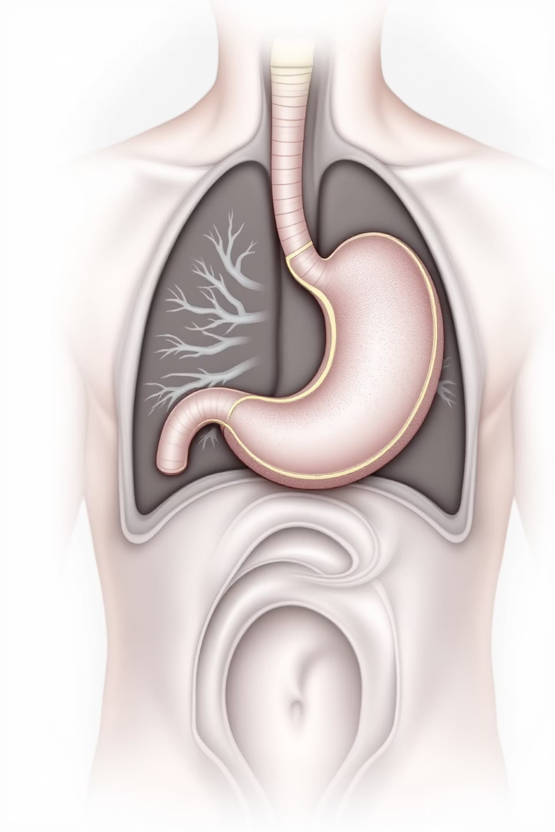



Fisiopatologia della Migrazione Gastrica
Alterazione Anatomica
Modificazione dell'architettura gastroesofagea post-LSG. Mobilizzazione del tubulo gastrico.
Gradiente Pressorio
Differenza di pressione tra torace e addome. Forze di trazione verso l'alto.
Debolezza Tissutale
Allargamento dello iato esofageo. Rilassamento dei tessuti di supporto.

Slide 7




Fattori di Rischio
Fattori Costituzionali
Anatomia Preoperatoria
BMI molto elevato con aumento della pressione intra-addominale, BPCO, tosse cronica, stipsi .
1
2
Ernia iatale preesistente. Anomalie congenite del diaframma. Tessuto connettivo debole
Tecnica Chirurgica
Fattori Post-Operatori
BMI molto elevato. Dimagrimento rapido post-chirurgia, Vomito ricorrente, stipsi PO
4
3
Dissezione eccessiva dell'angolo di His. Mancata riparazione di ernia iatale preesistente.

Slide 8
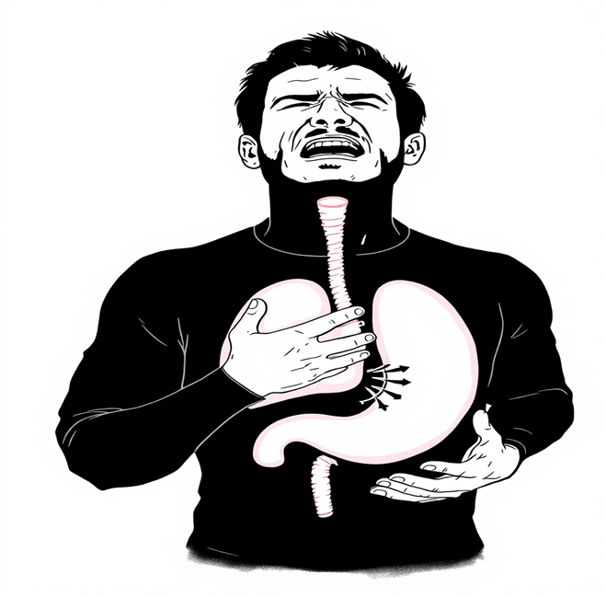





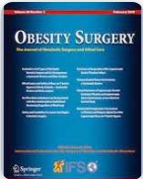
Presentazione Clinica
Sintomi Precoci
Sintomi Tardivi
Segni di Allarme
Reflusso gastroesofageo refrattario. Dispnea da sforzo. Dolore epigastrico o toracico.
Disfagia progressiva. Dolore toracico severo. Rigurgito alimentare. Calo ponderale inappropriato.
Dolore toracico acuto. Insufficienza respiratoria. Shock settico in caso di necrosi.
Intrathoracic Migration of Gastric Sleeve Affects Weight Loss as well as GERD-an Analysis of Remnant Gastric Morphology for 100 Patients at One Year After Laparoscopic Sleeve Gastrectomy
Seung joon Choi et al. 2021 Jul;31(7):2878-2886

Slide 9
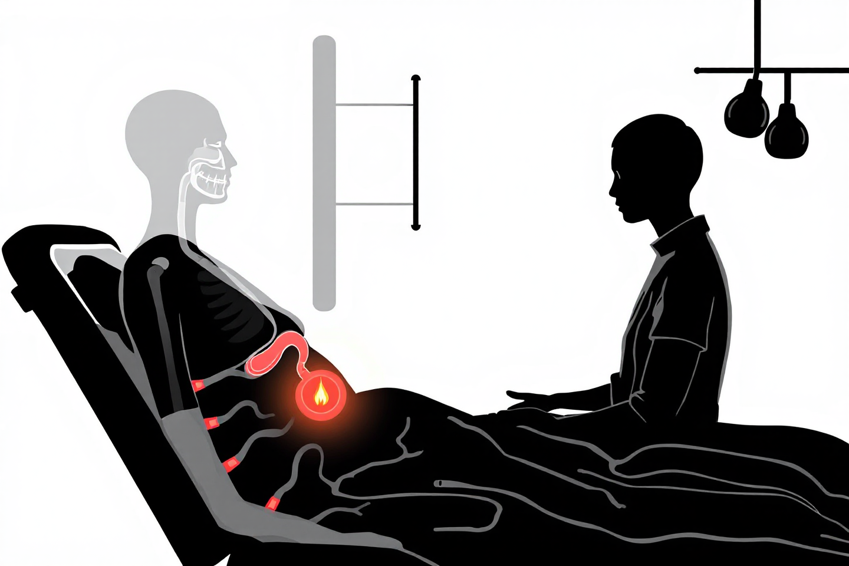
Diagnosi Strumentale
Radiografia Toracica
1
Primo approccio diagnostico. Evidenzia ombra gastrica nel torace. Limitata sensibilità.
Studio Contrastografico
2
Visualizza transito e passaggio. Utile per valutazione funzionale. Complementare alla TC.
TC con MDC
Gold standard diagnostico. Definisce anatomia e complicanze. Fondamentale per pianificazione chirurgica.
3
Endoscopia Digestiva
4
Valuta mucosa e stenosi. Identifica ischemia tissutale. Presenza di esofago di Barret, Raramente terapeutica.
Ph-metria e manometria esofagea
quantificare oggettivamente l'entità del reflusso acido e le alterazioni della motilità esofagea
5

Slide 10
Sulla base dei reperti diagnostici la severità della migrazione intratoracica è stata classificata in tre gradi
1
Grado I (lieve)
Migrazione di < 1/3 della sleeve gastrica nel torace, spesso asintomatica o con sintomi lievi di reflusso. Presente in 10 pazienti (35,7%).
2
Grado II (moderata)
Significativa correlazione tra la gravità della migrazione e l'intensità della sintomatologia riferita dai pazienti
Migrazione di 1/3-2/3 della sleeve gastrica nel torace, con sintomi moderati di reflusso e occasionale disfagia. Presente in 12 pazienti (42,9%).
3
Grado III (severa)
Migrazione di > 2/3 della sleeve gastrica nel torace, con sintomi severi di reflusso, disfagia persistente e potenziali complicanze respiratorie. Presente in 6 pazienti (21,4%).
Sliding hiatus hernia (intrathoracic sleeve migration) post-laparoscopic sleeve gastrectomy: A case series and review of literature.
Alqattan MA, et al. J Minim Access Surg. 2025.

Slide 11
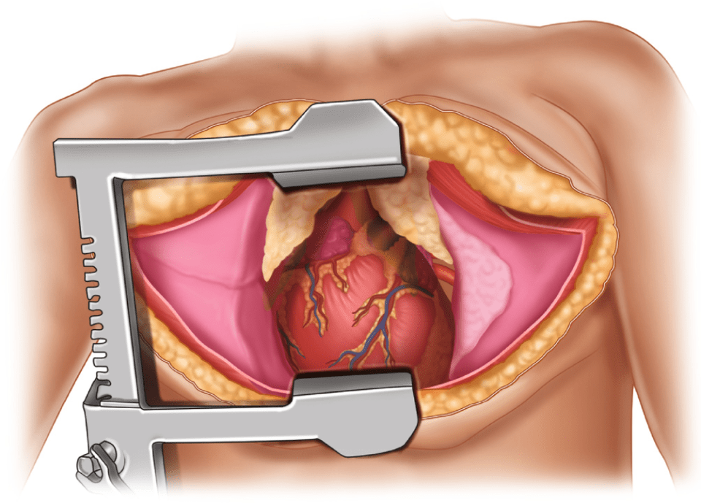

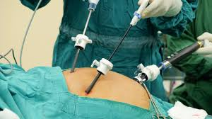
Gestione Terapeutica
Toracotomia
Chirurgia Laparoscopica
Necessaria in caso di aderenze intratoraciche severe.
Approccio Conservativo
Strategia preferenziale per la maggioranza dei casi.
Riservato a casi selezionati senza complicanze acute.

Slide 12


Approccio Conservativo
Modifiche dello stile di vita: elevazione della testata del letto, pasti piccoli e frequenti, evitare cibi acidificanti
Terapia farmacologica: inibitori di pompa protonica (IPP) a dosaggio pieno e procinetici

Slide 13



Classificazione e Timing Chirurgico
Emergenza immediata
1
Ostruzione, strangolamento o perforazione. Intervento entro 6-12 ore.
Urgenza differibile
2
Sintomi severi ma stabili. Intervento entro 24-48 ore.
Elezione programmata
3
Sintomi cronici ben controllati. Intervento dopo ottimizzazione.

Slide 14
Approcci Chirurgici Correttivi
Riparazione laparoscopica con cruroplastica +/- plicatura del legamento rotondo
1
Approccio di prima linea per ernie piccole-medie
Rinforzo protesico della crura
2
Necessario per difetti crurali >4 cm
Conversione a OAGB /GBPRY
3
Considerato per recidive o casi complessi
Approccio toracoaddominale
4
Riservato a casi di estrema complessità

Slide 15
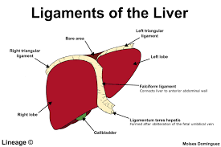
Approcci Chirurgici Correttivi
Riparazione laparoscopica con cruroplastica +/- plicatura del legamento rotondo
1
Approccio di prima linea per ernie piccole-medie
I dati della letteratura indicano che le recidive dopo riparazione iatale tradizionale con semplice cruoplastica possono raggiungere il 40% nei pazienti bariatrici
Il principale vantaggio della tecnica che vede l’utilizzo del legamento rotondo per la plicatura è l'utilizzo di tessuto autologo, che elimina i rischi associati ai materiali protesici sintetici.
Il legamento rotondo, essendo un tessuto vascolarizzato e vitale, si integra perfettamente con le strutture anatomiche circostanti, subendo un processo di incorporazione biologica che rafforza la riparazione nel tempo
Tasso di recidiva notevolmente ridotto 7 %
Augmentation of Hiatal Repair with the Ligamentum Teres Hepatis for Intrathoracic Gastric Migration After Bariatric Surgery.
Runkel A, Scheffel O, Marjanovic G, Chiappetta S, Runkel N. Obes Surg. 2021 Apr;31(4):1422-1430.

Slide 16
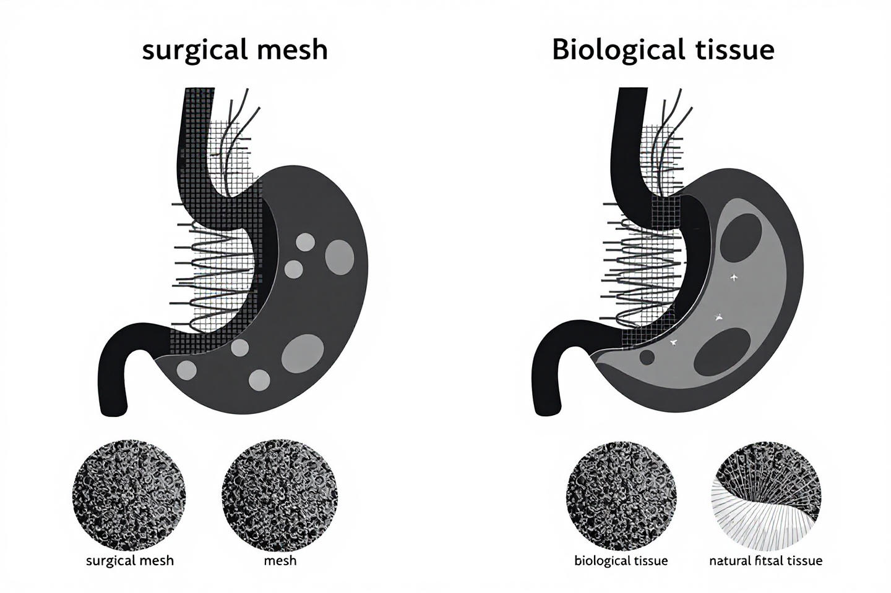
Approcci Chirurgici Correttivi
2
Rinforzo protesico della crura
Necessario per difetti crurali >4 cm
Tasso di recidiva ridotto del 40-50% nei pazienti sottoposti a cruroplastica con rinforzo protesico.
Tra i materiali protesici, le protesi sintetiche sembrano offrire risultati leggermente superiori rispetto a quelle biologiche ma con maggior rischio di complicanze erosive a lungo termine.
Fattori predittivi di fallimento della riparazione chirurgica:
Dimensioni dell'ernia iatale >5 cm al momento della riparazione
BMI >40 kg/m² al momento della riparazione
Presenza di malattie del tessuto connettivo
Tosse cronica o stipsi severa

Slide 17
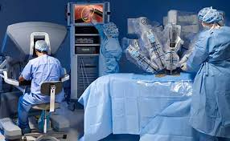
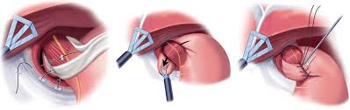
L'approccio robotico si associa a tassi di recidiva inferiori rispetto alla laparoscopia tradizionale (15% vs 25% a 3 anni)
Similmente, le tecniche che associano una procedura antireflusso alla cruroplastica sembrano garantire risultati più duraturi, verosimilmente grazie alla creazione di un meccanismo valvolare che riduce la pressione sul diaframma.

Slide 18
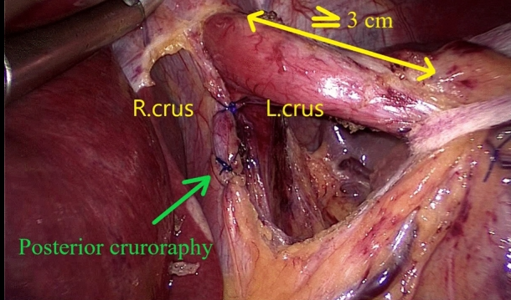
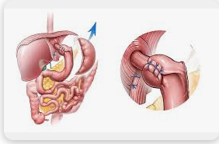
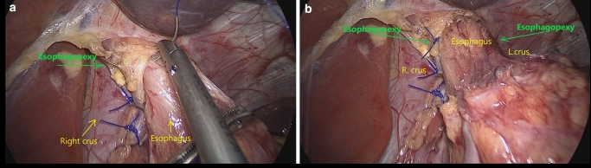
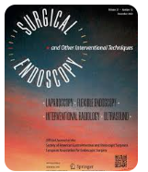
LSG e HHR con Ricostruzione del legamento freno-esofageo (R-PEL)
R-PEL ha ridotto di 7 volte il tasso di ITM
Reconstruction of the phreno-esophageal ligament (R-PEL) prevents the intrathoracic migration (ITM) after concomitant sleeve gastrectomy and hiatal hernia repair
I Hutopila et al 2023 May;37(5):3747-3759

Slide 19
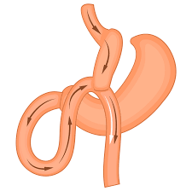

REDO OAGB + IATOPLASTICA
I tassi di risoluzione della sintomatologia correlata all'ernia iatale e allo stomaco intratoracico sono generalmente eccellenti nell'immediato postoperatorio (>90%), con una stabilità a lungo termine nel 75-85% dei casi a 5 anni
Controindicazioni: Esofago di Barret, Reflusso Biliare
OAGB as revisional surgery after laparoscopic sleeve gastrectomy in a patient with hiatal hernia and intrathoracic stomach
Manuel Ferrer Marquez et al 2023 Mar;101(3):216
Hiatoplasty for Intrathoracic Gastric Migration Associated with One Anastomosis Gastric Bypass (OAGB)
A Runkel et al 2020 Dec;30(12):4986-4994.

Slide 20
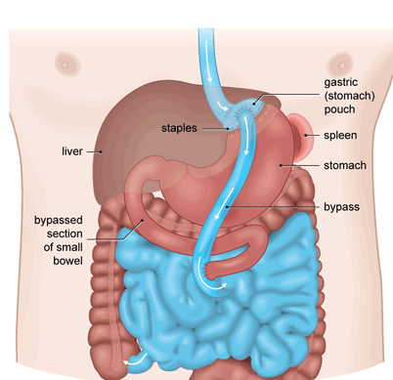
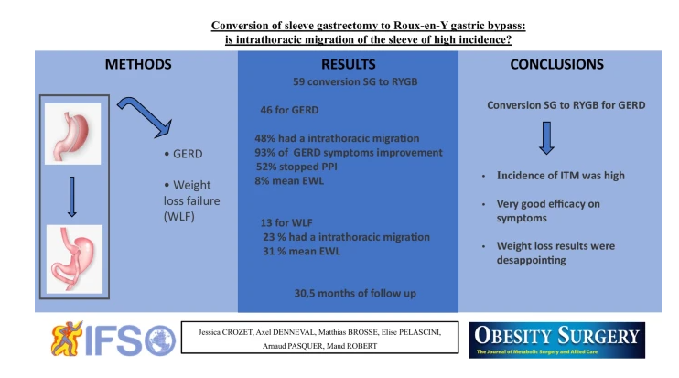
gbp
REDO GBPRY + IATOPLASTICA
Elevata efficacia della procedura, con risoluzione completa dei sintomi di reflusso nell‘93% dei pazienti
Jessica Crozet et al. 2024 Aug;34(8):2907-2913

Slide 21
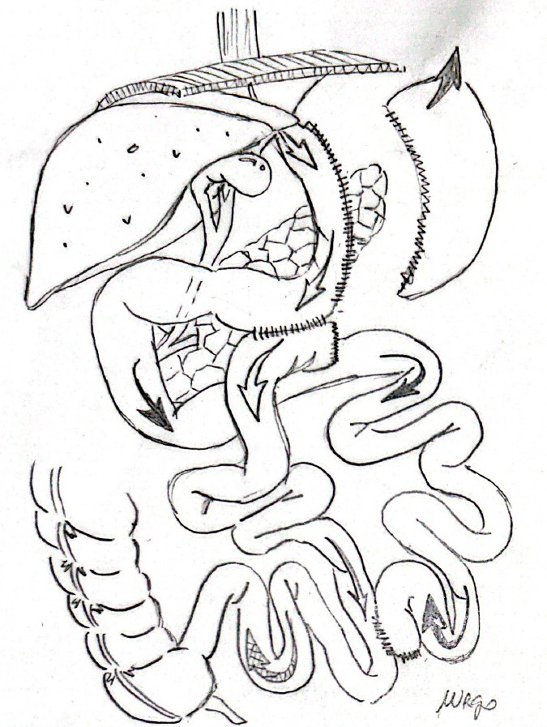
REDO Sleeve gastrectomy con transit bipartition
Associa i benefici tecnici dell’OAGB e del GBPRT
GEA distante dalla giunzione esofago gastrica
Meccanismo Antireflusso

Slide 22




Prevenzione e Considerazioni Future
Identificazione preoperatoria
Tecnica chirurgica ottimizzata
Screening di ernie iatali preesistenti mediante endoscopia e imaging.
1
2
Visualizzazione dell'angolo di His e controllo dei pilastri diaframmatici.
Sorveglianza postoperatoria
Formazione specialistica
Follow-up strutturato con screening dei sintomi. Imaging precoce quando indicato.
4
3
Capacità gestionale delle complicanze e conoscenza delle tecniche chirurgiche e dei materiali protesici
.

Slide 23
Grazie

